Slide 1
Создание сервера и клиента для распределённых вычислений
Завёрткин михаил
Лицей №136

Slide 2
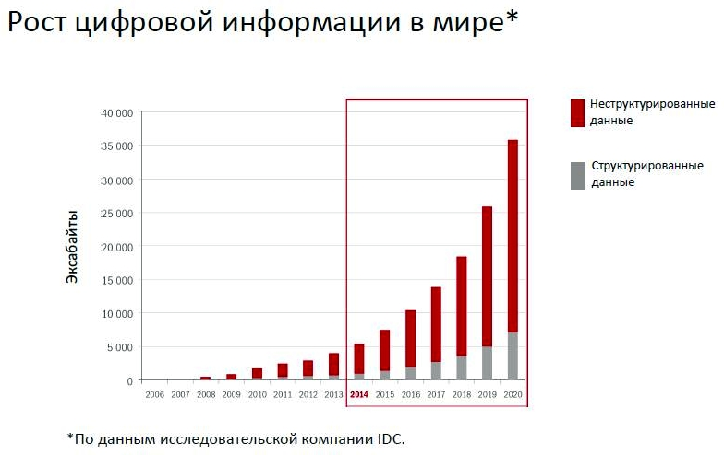
Введение

Slide 3
Цель и задачи
Цель:
Создать клиент-серверную архитектуру для проведения распределённых вычислений.
Задачи:
Изучение недостающей для решения информации
Написание программ сервера и клиента
Отладка программы

Slide 4
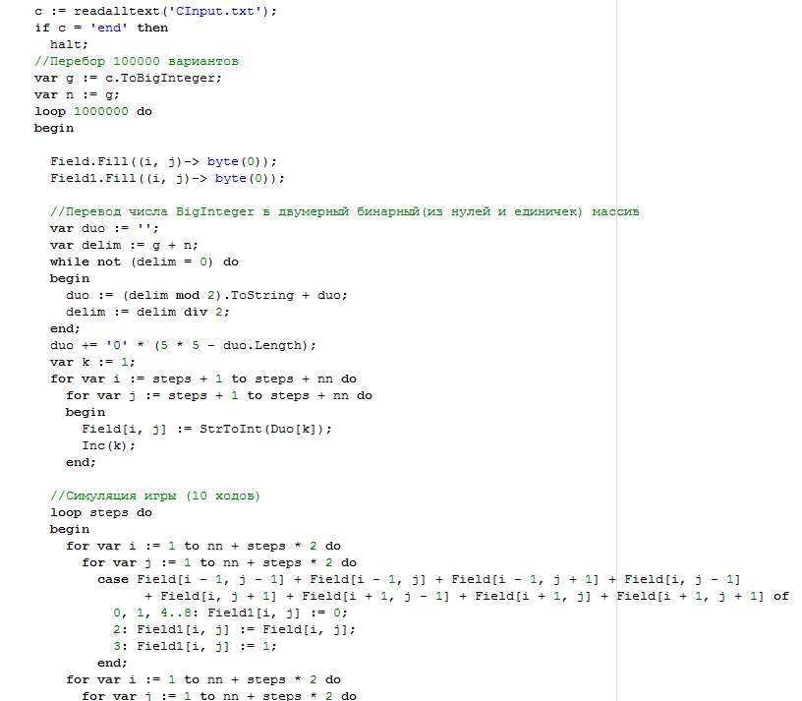
Первая версия на PascalABC.NET

Slide 5
Структура программы
Клиент-передатчик
Клиент-обработчик
Сервер-передатчик
Клиент-передатчик
Клиент-обработчик
Клиент-передатчик
Клиент-обработчик
Сервер-обработчик

Slide 6
Принцип работы сервера-передатчика
Ожидание подключения клиента
Пересылка новой задачи
Передача данных программе-обработчику
Получение ответа программы-обработчика

Slide 7
Принцип работы сервера-обработчика
Ввод промежуточных результатов из файла
Это начальная комбинация?
Копирование базы данных в файл
Ожидание данных от сервера-передатчика
ДА
НЕТ
Передача задачи серверу-передатчику
Создание новой задачи для клиента
Обработка переданного результата

Slide 8
Принцип работы клиента-передатчика
Определение IP сервера
Передача начальной комбинации
Пересылка результатов
Получение новой задачи
Передача данных программе-обработчику
Ожидание ответа программы-обработчика

Slide 9
Принцип работы клиента-обработчика
Получение данных от клиента-передатчика
Перебор 1000000 вариантов
Передача лучшей комбинации клиенту-передатчику
Перевод числа в массив
Симуляция игры
Нахождение лучшей комбинации

Slide 10
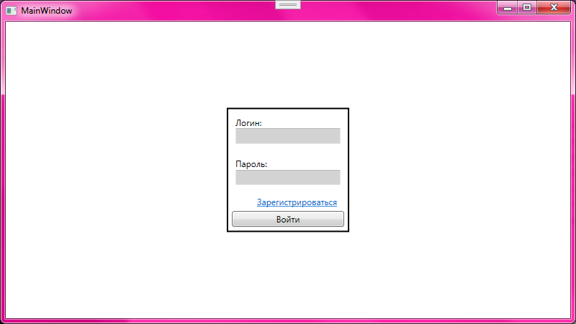
Разрабатываемая версия

Slide 11
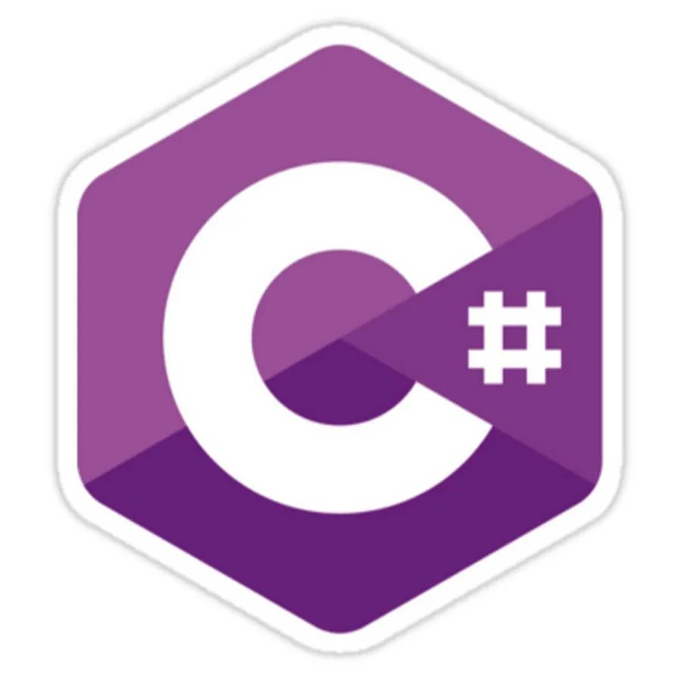
Заключение

Slide 12
Список использованной литературы
Сайт, по которому я изучал C#
Документация по C# и .NET
Форумы – StackOverflow и Cyberforum
Язык программирования C# 7 и платформы .NET и .NET Core - Джепикс Филипп, Троелсен Эндрю

